Slide 1
Gaussian Process Regression (GPR)
林呈柔

Slide 2
高斯將該方法應用於從天文觀測中確定關於太陽的物體的軌道（主要是彗星，但後來是新發現的小行星）的問題。
高斯在1821年發表了最小平方理論的進一步發展，包括高斯－馬可夫定理的一個版本。

Slide 3

高斯-馬可夫定理( Gauss-Markov Theorem )，以「最小平方法( Least Squares Method )」計算線性迴歸參數 b0 、 bi 將有「最佳線性不偏估計量( BLUE ， Best Linear Unbiased Estimator )」性質的前提，要求剩餘誤差(殘差)符合以下條件：
1. 殘差期望值為 0 。
2. 殘差具有同質變異，變異數為一固定常數。
3. 殘差間沒有自相關。
4. 自變數與殘差無關。

Slide 4
優勢如下:
預測是對觀察值的插值
預測是帶有概率的(Gaussian)。
多樣性: 可以指定不同的線性回歸模型 linear regression models 和相關模型 correlation models 。 它提供了普通模型，但也能指定其它靜態的自訂模型
缺點如下:
不是稀疏的，它使用全部的樣本/特徵資訊來做預測。
多維空間下會變得低效 – 即當特徵的數量超過幾十個,它可能確實會表現很差，而且計算效率下降。

Slide 5
運用範圍
降雨量分布
風速預測
颱風動態預測
二氧化碳濃度
行星天體軌道

Slide 6
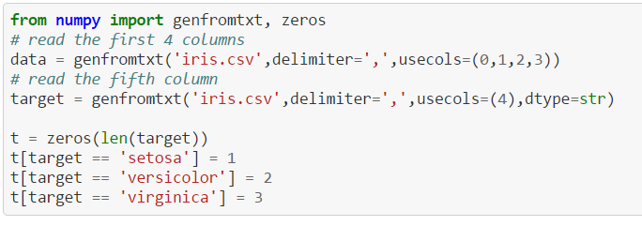
使用資料集
Iris.cvs
花萼長度 | 花萼寬度 | 花瓣長度 | 花瓣寬度 | 類別
5.1 | 3.5 | 1.4 | 0.2 | setosa
7 | 3.2 | 4.5 | 1.5 | versicolor
5.7 | 2.5 | 5 | 2 | virginica

Slide 7
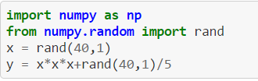
#解釋變數
#替代變數

Slide 8
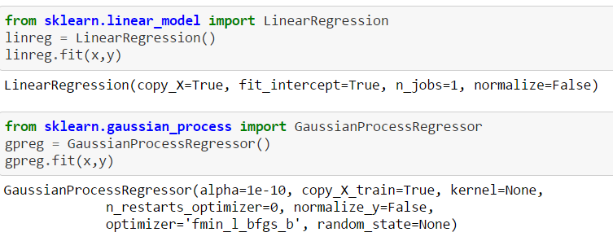

Slide 9
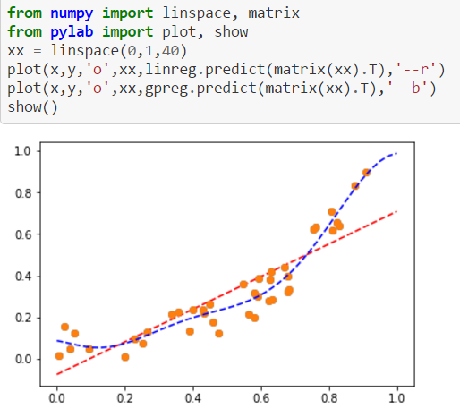
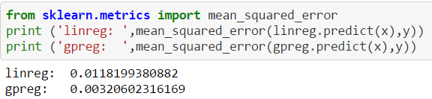

Slide 10
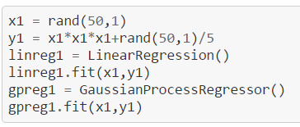

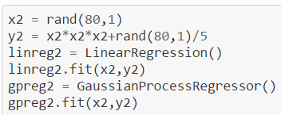
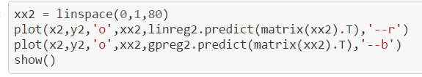
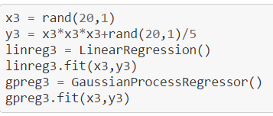


Slide 11
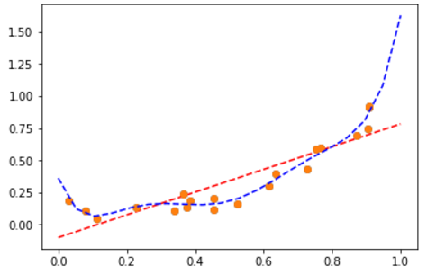
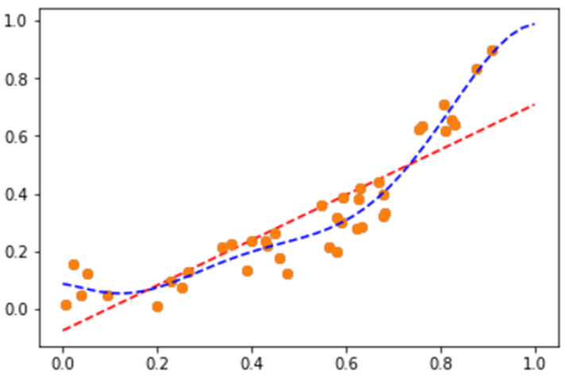
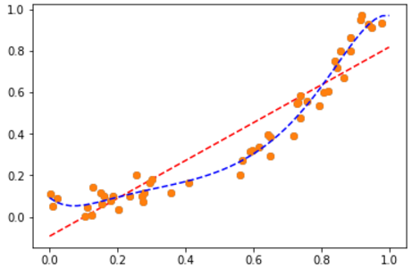
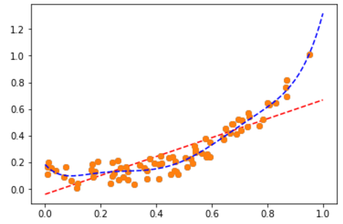
20
40
50
80

Slide 12




mean_squared_error 均方差
40
80
50
20

